Slide 1
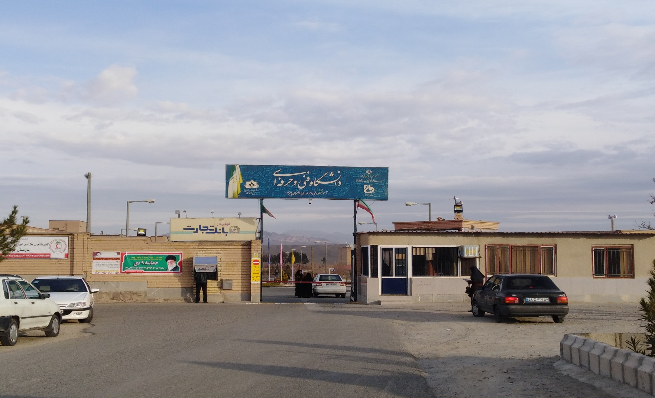
آموزشکده فنی حرفه ای دختران بیرجند
سپیده کاشانی

Slide 2
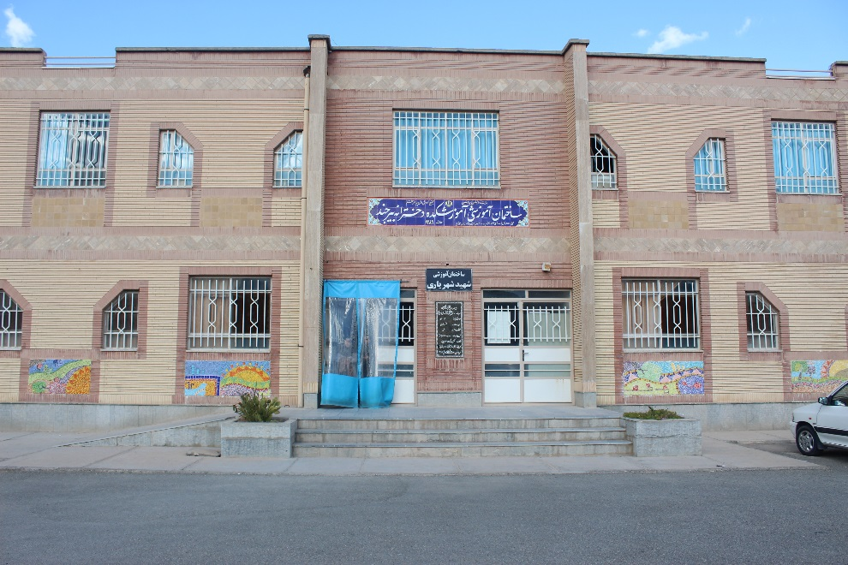
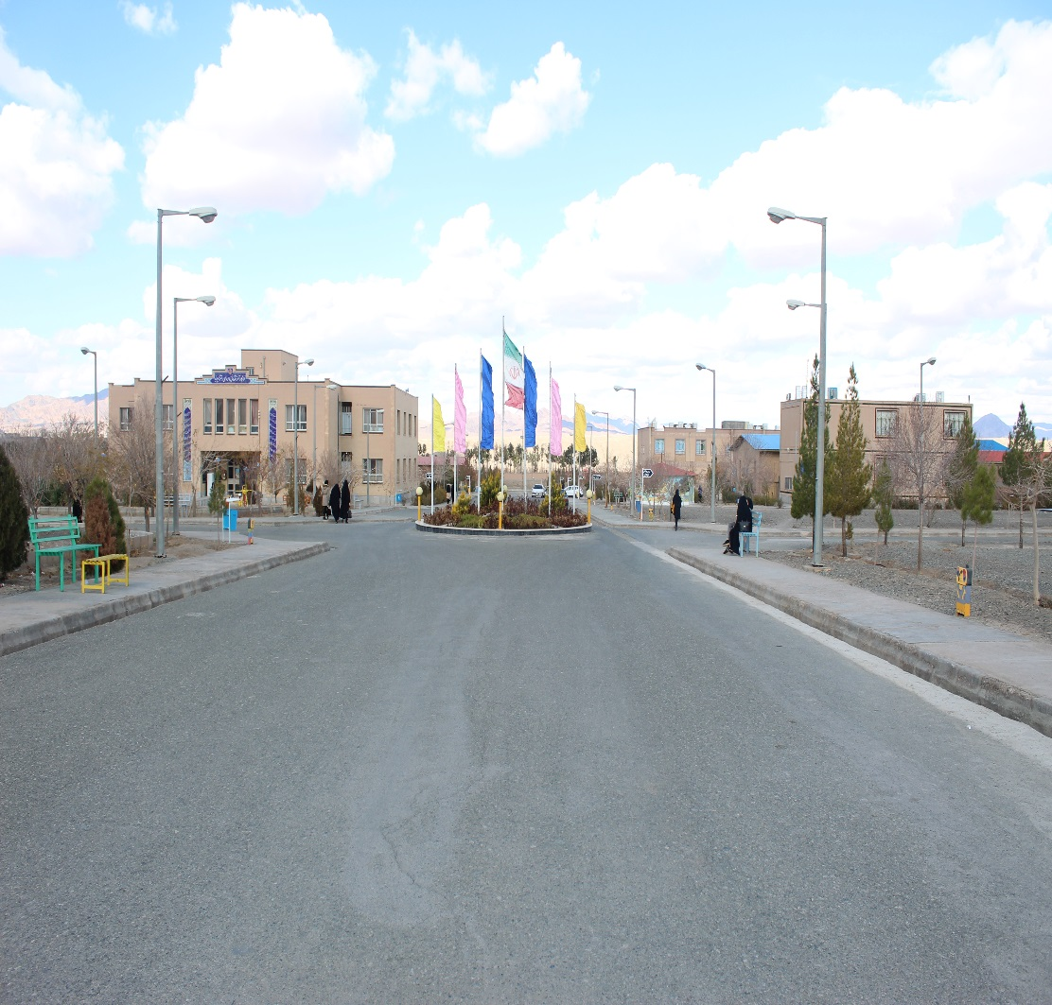
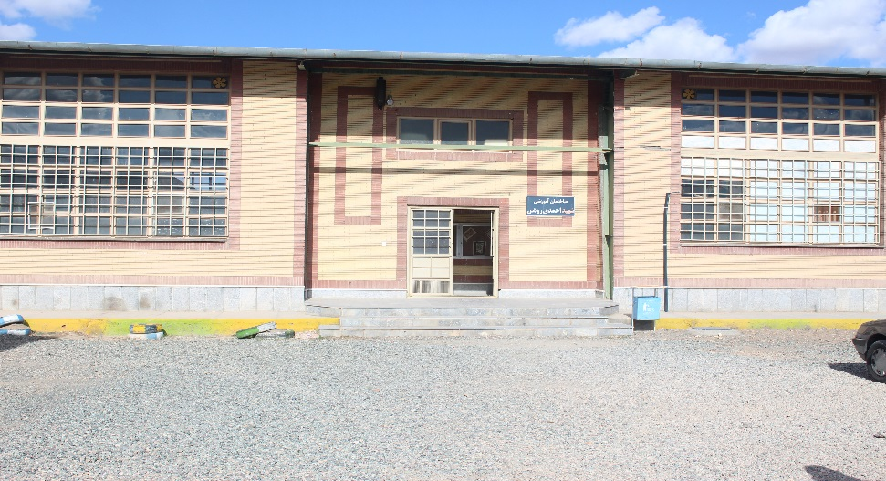
ساختمان آموزشی شهید شهریاری
ورودی آموزشکده فنی حرفه ای
ساختمان آموزشی شهید احمدی روشن

Slide 3
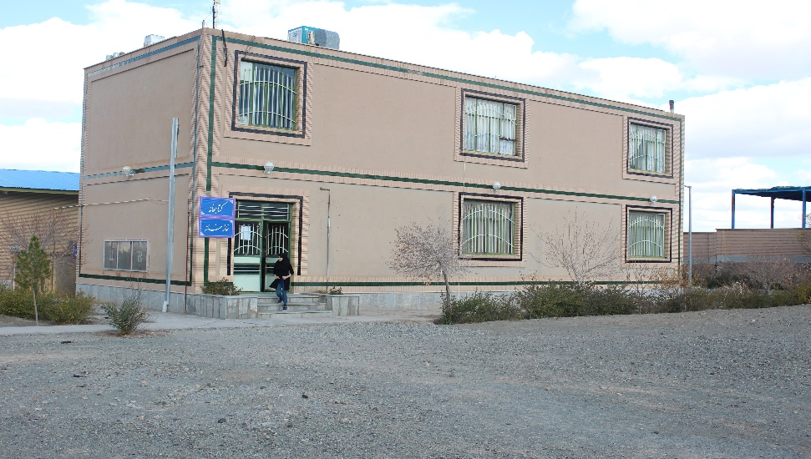
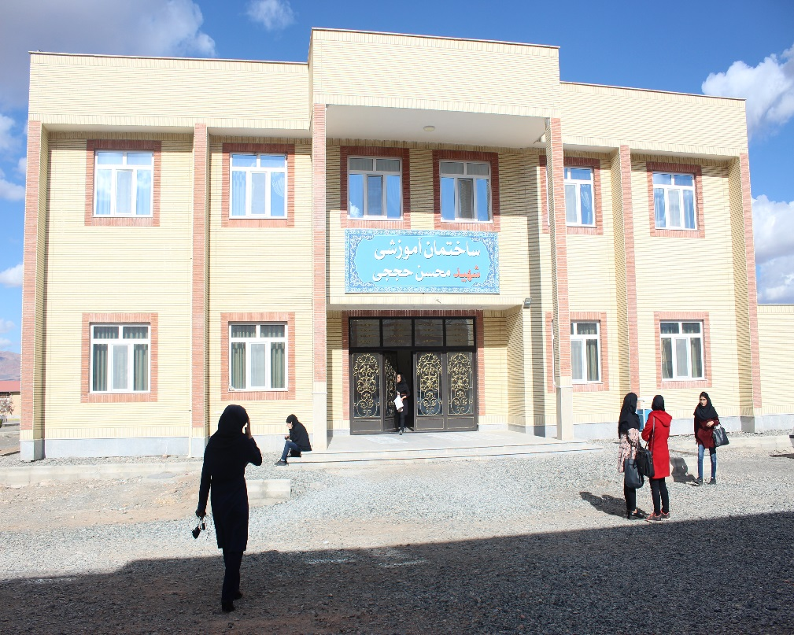
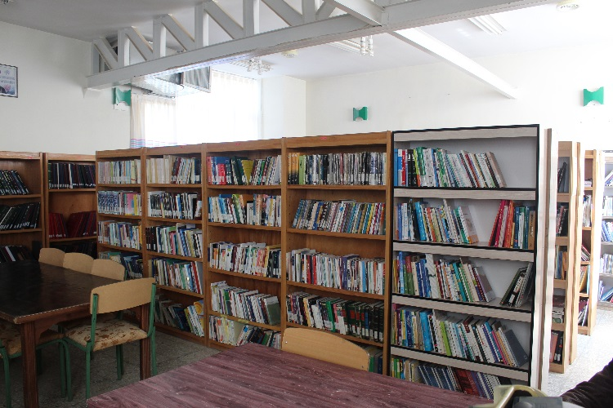
کتابخانه و نمازخانه
ساختمان آموزشی شهید حججی

Slide 4
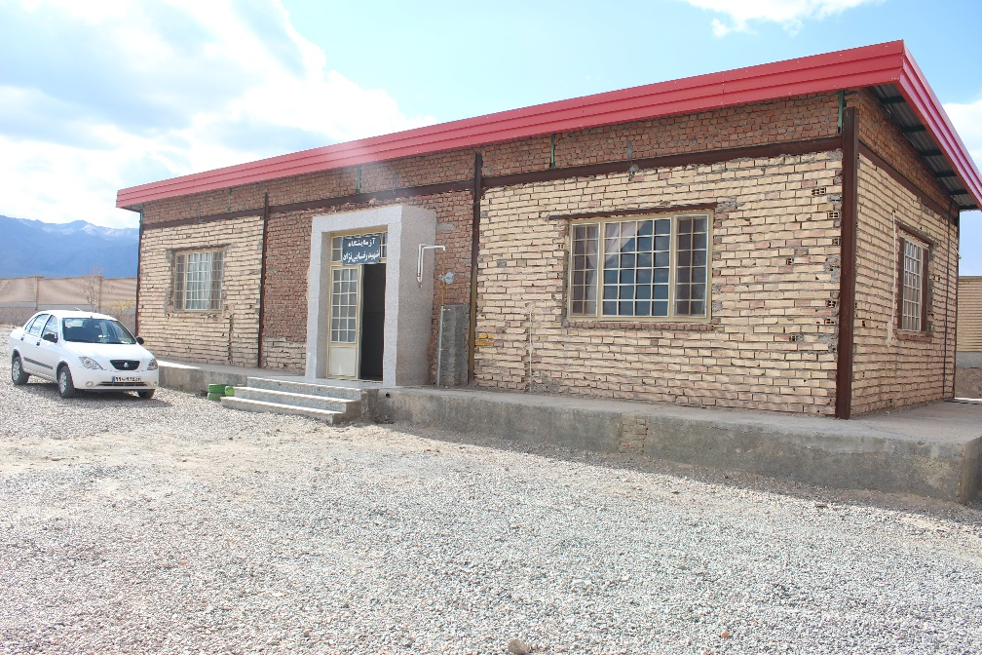
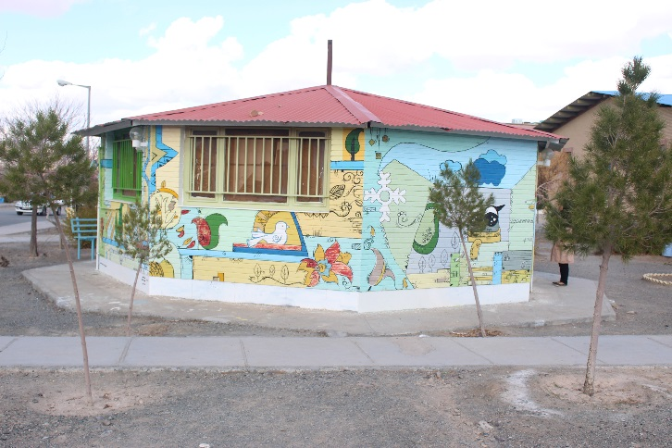
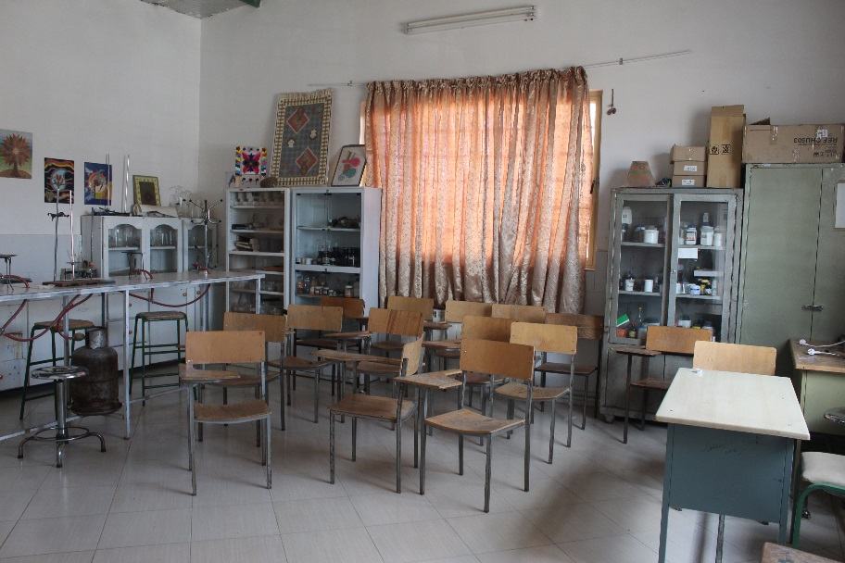
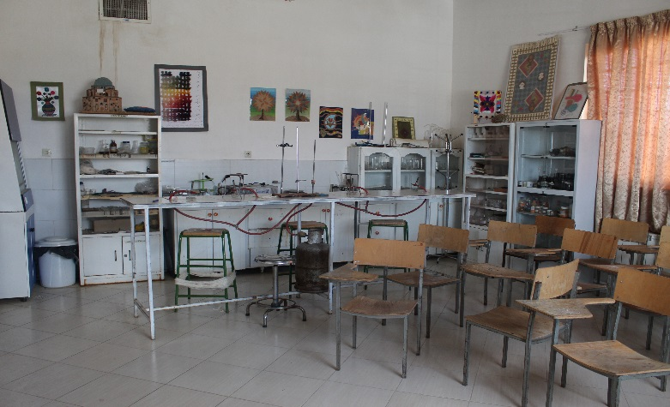
بوفه
آزمایشگاه شهید رضایی نژاد
آزمایشگاه شیمی

Slide 5
فهرست مطالب
رشته های موجود در دانشگاه
تجهیزات موجود در رشته ها
تجهیزات مورد نیاز رشته ها

Slide 6
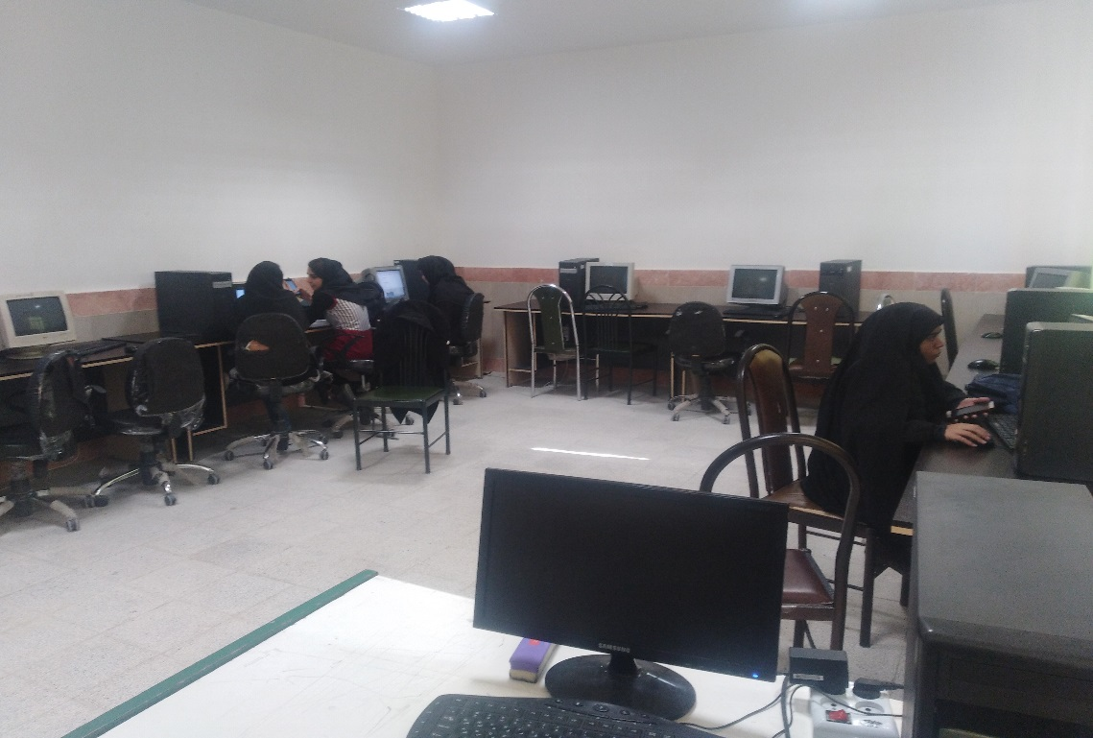
رشته نرم افزار کامپیوتر و فناوری اطلاعات و ارتباطات

Slide 7
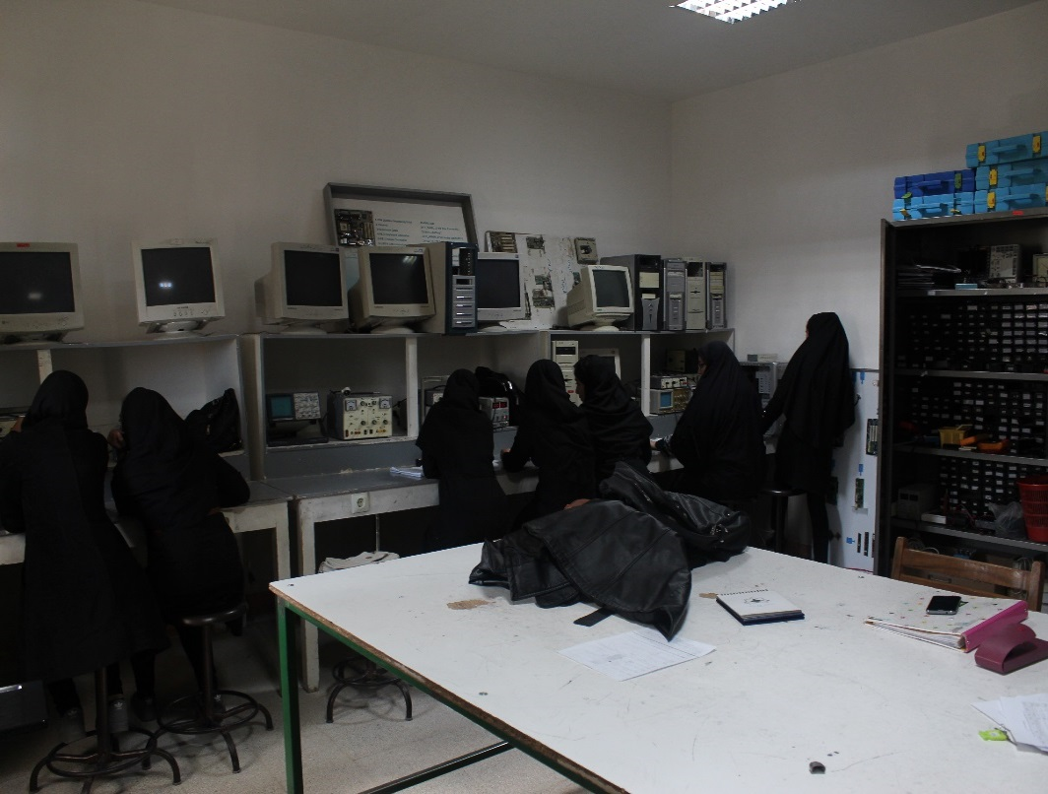
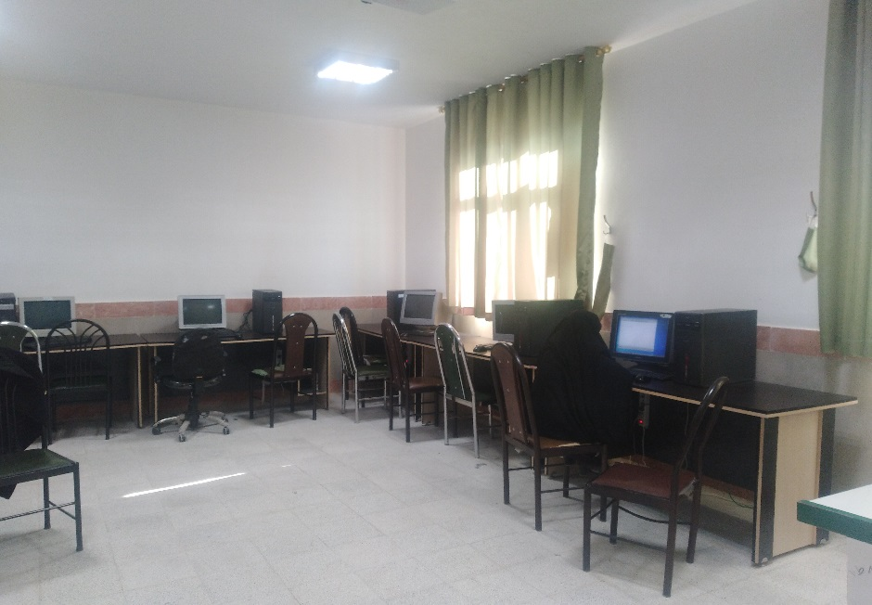
تجهیزات موجود در رشته نرم افزار کامپیوترو فناوری اطلاعات و ارتباطات
کیس ,مانیتور, موس, صفحه کلید
پروژکتور ,پرده پروژکتور ,میز و صندلی

Slide 8
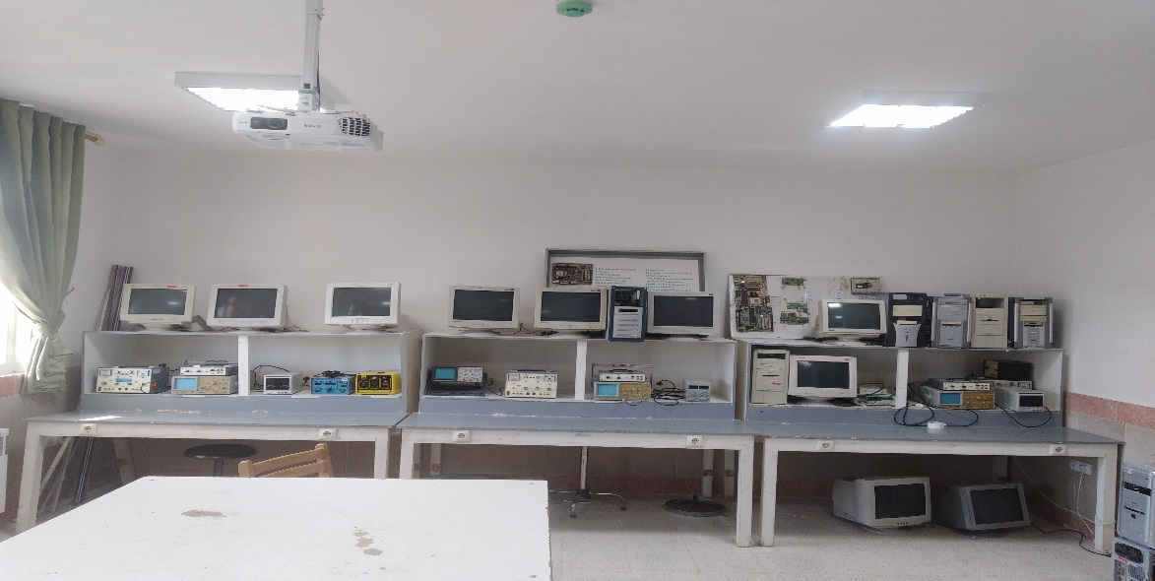
تجهیزات مورد نیاز رشته نرم افزار کامپیوترو فناوری اطلاعات و ارتباطات
و پرده پروژکتورsonyپروژکتور
. Lcd5.عدد سیستم کامپیوتری و5عدد مانیتور.Asus یا delلپ تاپ
کیس (4عدد برای کارگاه شبکه و 4عدد برای کارگاه سیستم عامل)
(ذخیره برق) موس و صفحه کلید ups
externalهارد داخلی , هارد
پرینتر, اسکنر ,اسپیکر ,تستر شبکه
صندلی و میز کامپیوتر

Slide 9
رشته حسابداری بازرگانی حسابرسی, حسابداری گرایش مالی

Slide 10
تجهیزات موجود در رشته حسابداری بازرگانی
حسابرسی, حسابداری گرایش مالی

Slide 11
تجهیزات مورد نیاز رشته حسابداری مالی
حسابرسی, حسابداری گرایش مالی

Slide 12
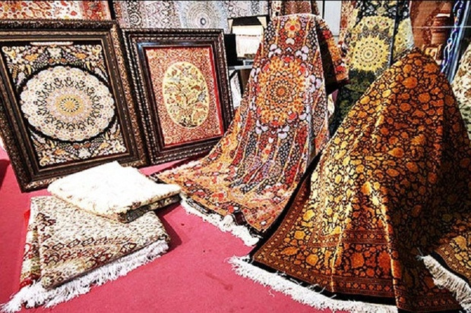
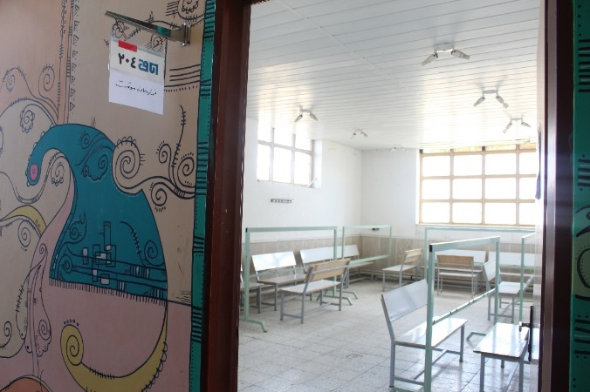
رشته فرش دستباف

Slide 13
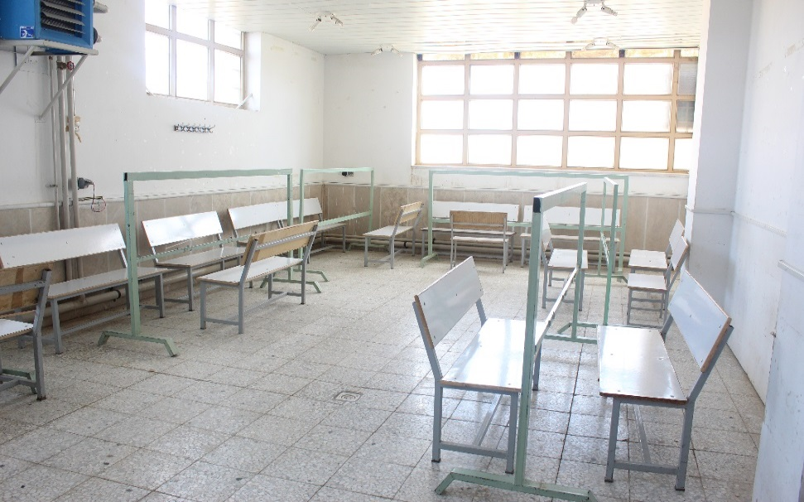
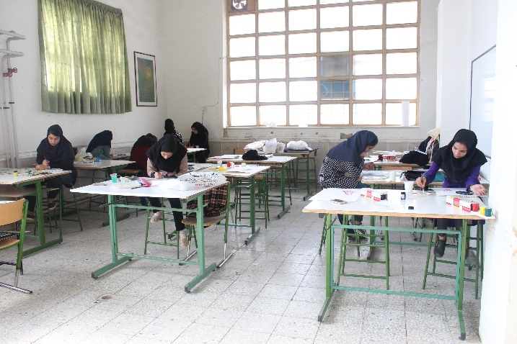
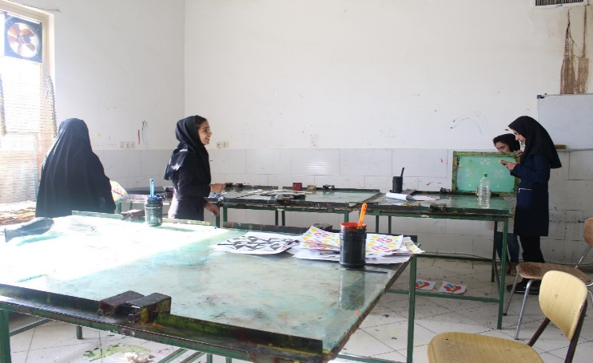
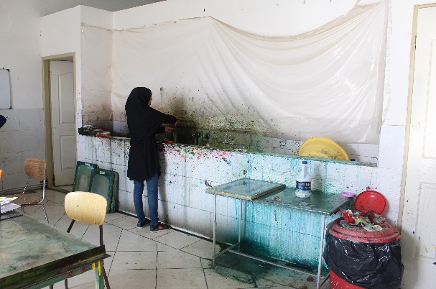
تجهیزات موجود در رشته فرش دستباف

Slide 14
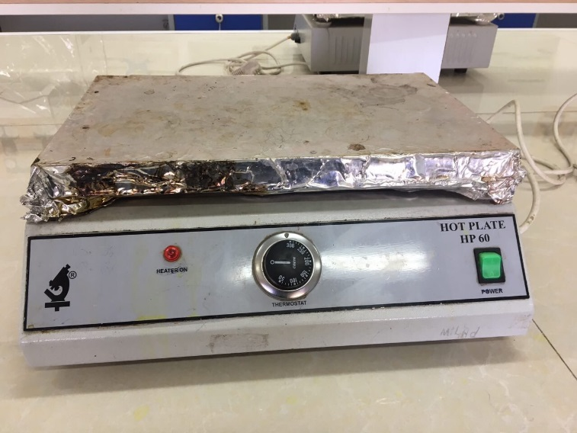
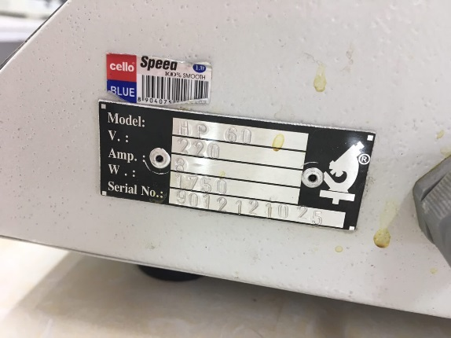
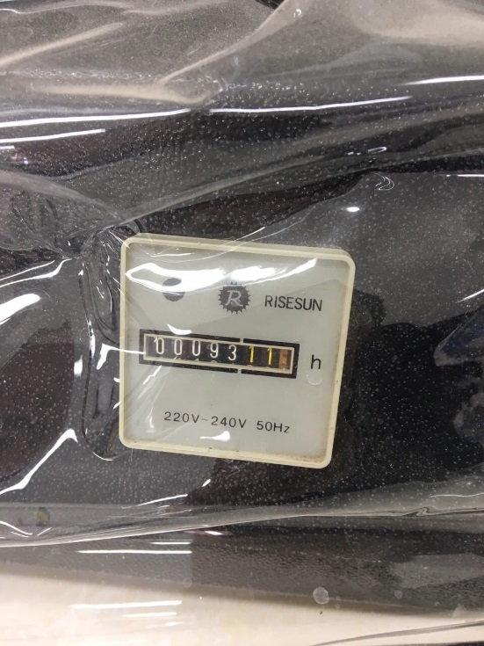
تجهیزات مورد نیاز رشته فرش دستباف
هیتر برقی
دستگاه ثبات نوری

Slide 15
رشته مدیریت خانواده, رشته مربی کودک

Slide 16
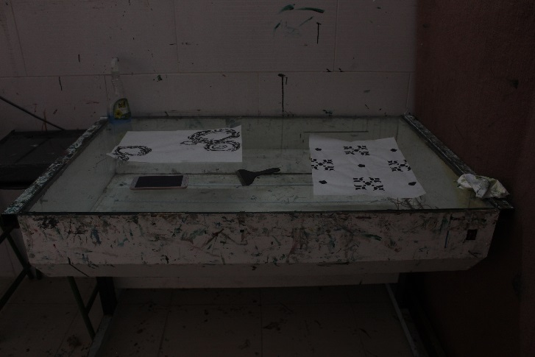
تجهیزات موجود در رشته مدیریت خانواده, رشته مربی کودک

Slide 17
تجهیزات مورد نیاز رشته مدیریت خانواده, رشته مربی کودک
انواع بازی های فکری و آموزشی در درس بازی ها و اسباب بازسی ها
2کمد

Slide 18
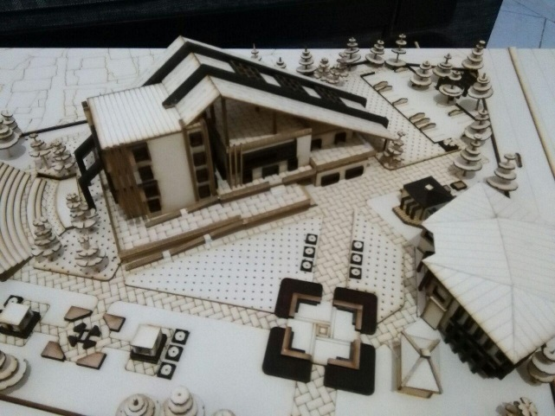
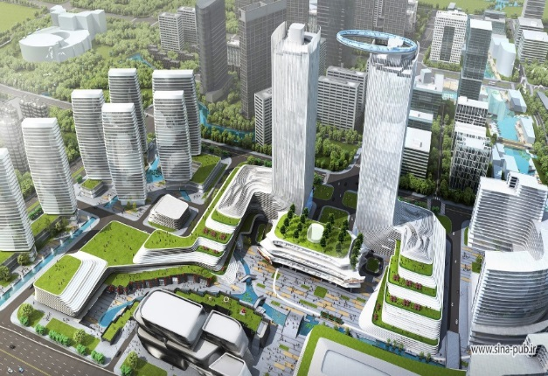
رشته معماری و شهرسازی

Slide 19
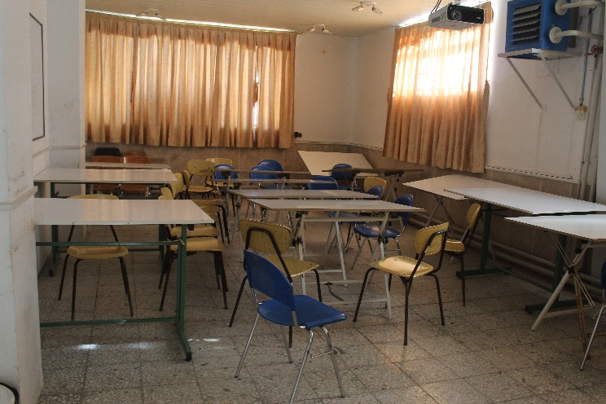
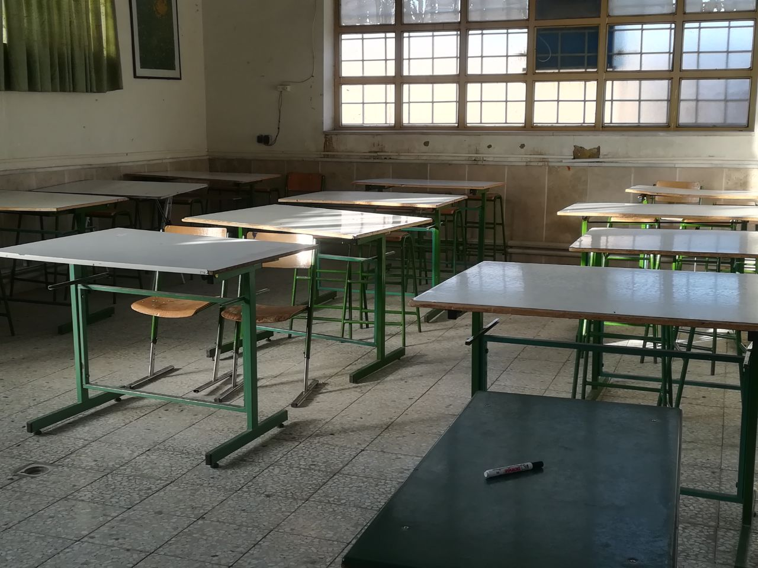
تجهیزات موجود در رشته معماری و شهرسازی

Slide 20
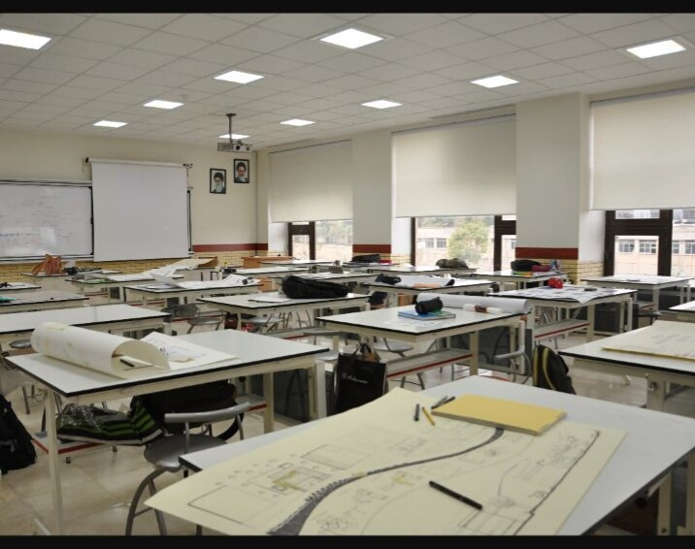
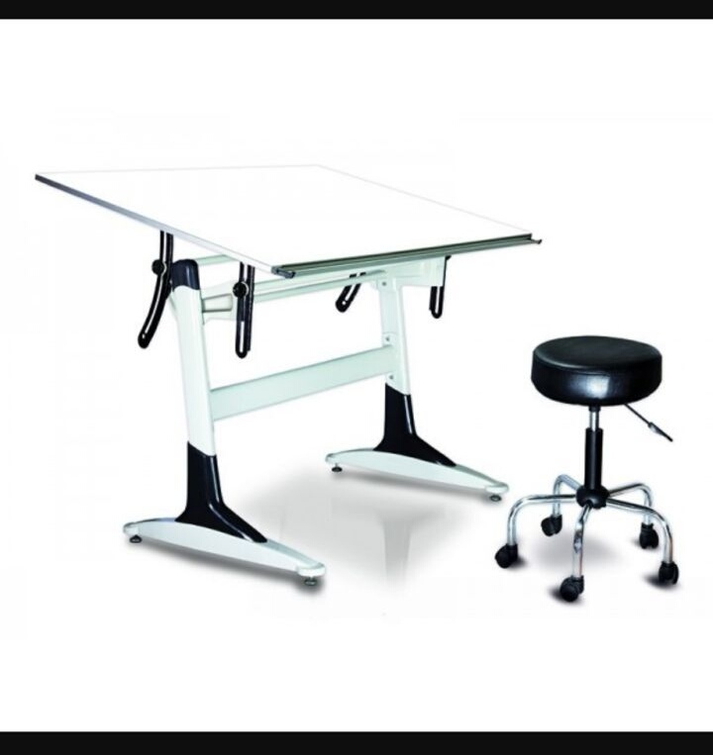
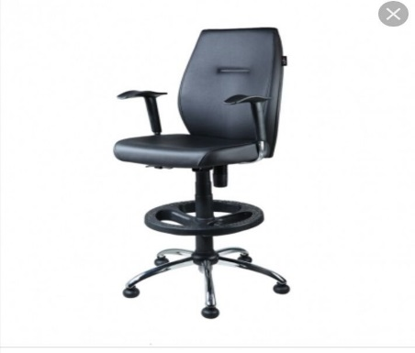
تجهیزات مورد نیاز رشته معماری و شهرسازی کارگاه طراحی نقوش سنتی تعویض میزنور و لامپ پوشاندن خط بالای سقف

Slide 21
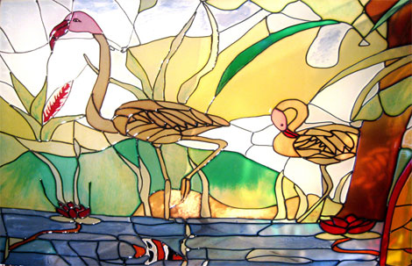
رشته گرافیک-ارتباط تصویری

Slide 22
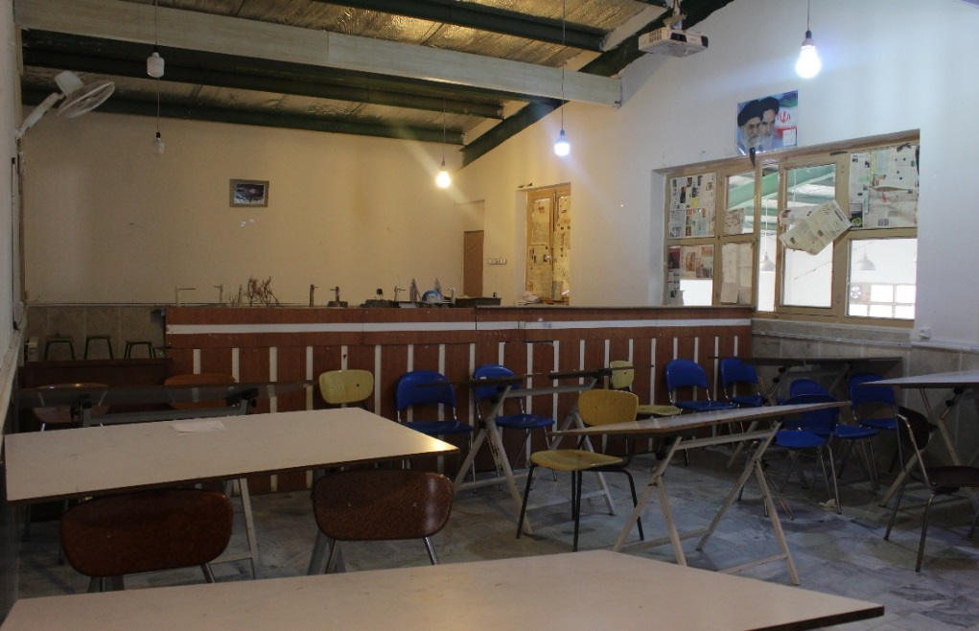
تجهیزات موجود در رشته گرافیک-ارتباط تصویری

Slide 23
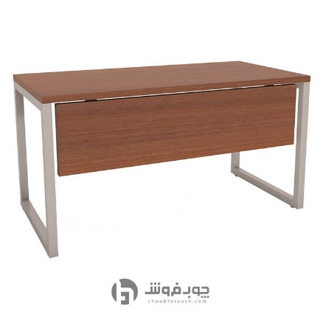
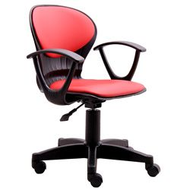
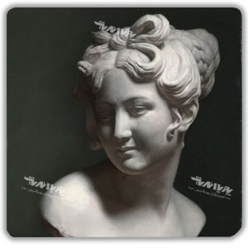
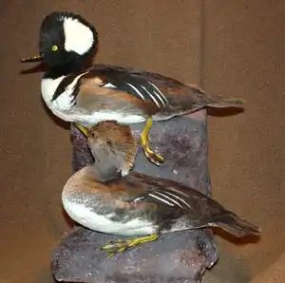
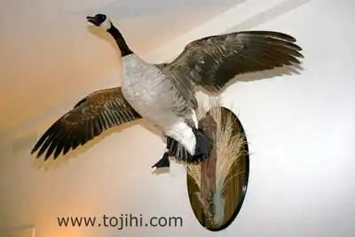
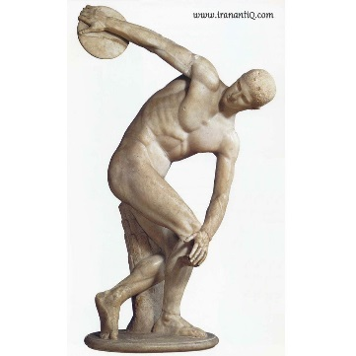
تجهیزات مورد نیاز رشته گرافیک-ارتباط تصویری
صندلی ایراد,جالباسی
تکسیدرمی پرندگان,مجسمه سردیس برای کارگاه طراحی,

Slide 24
رشته گرافیک

Slide 25
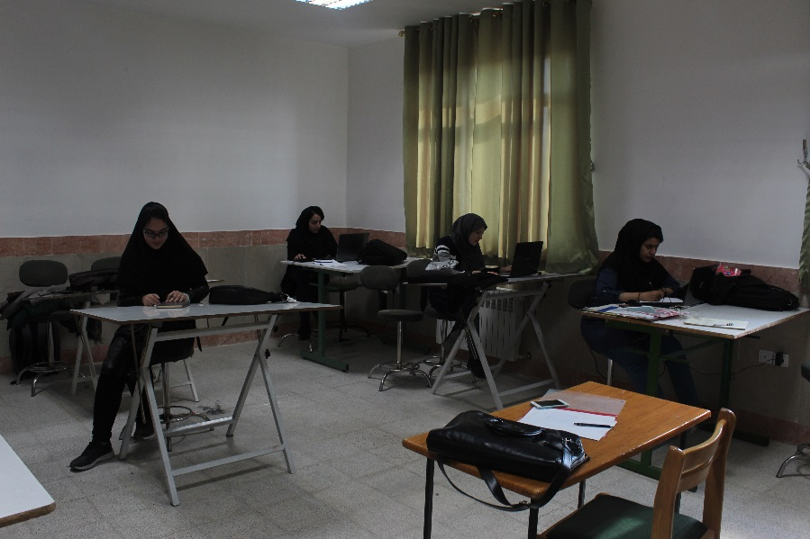
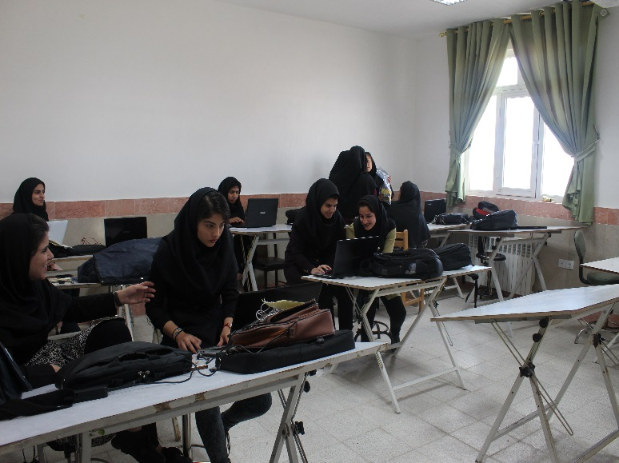
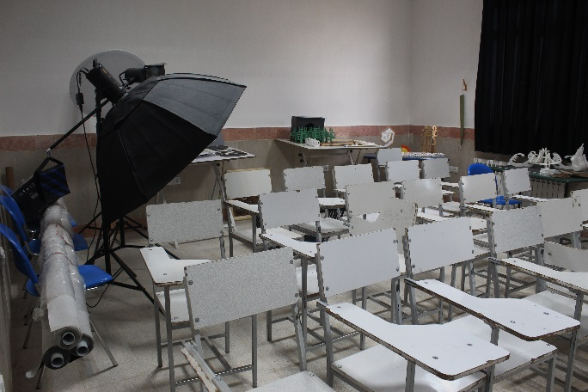
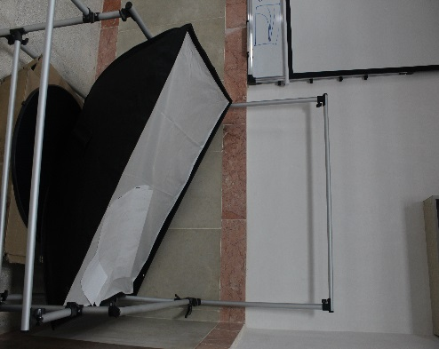
تجهیزات موجود در رشته گرافیک

Slide 26
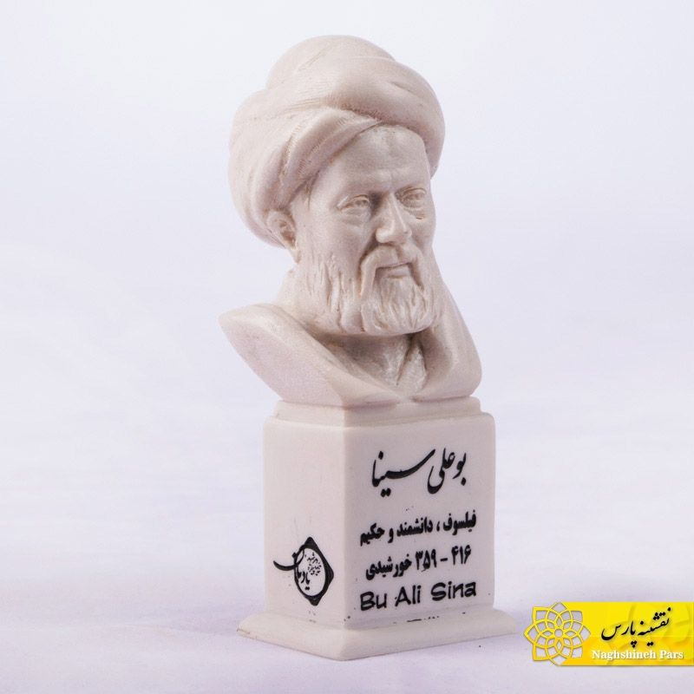
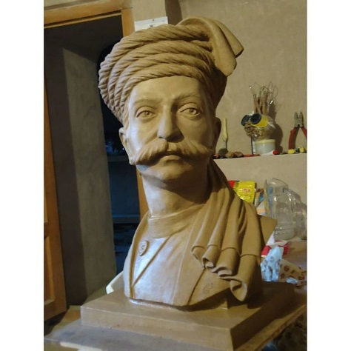
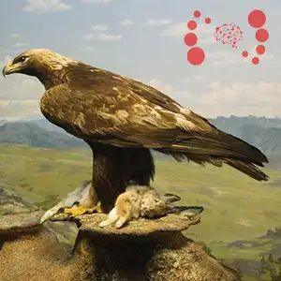
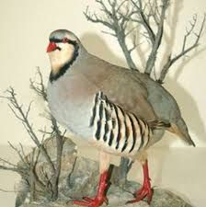
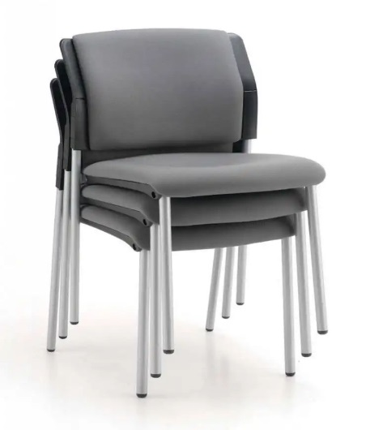
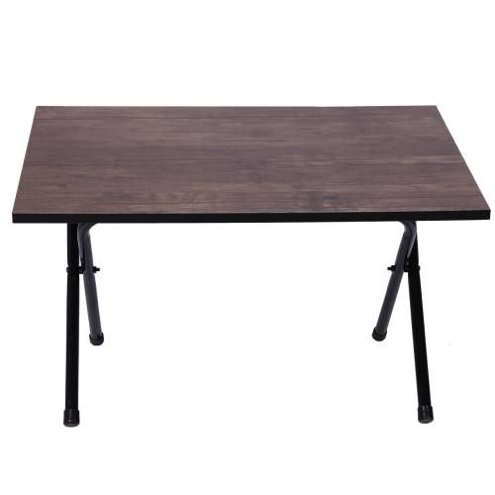
تجهیزات مورد نیاز رشته گرافیک
هماهنگی میز و صندلی

Slide 27
رشته طراحی دوخت و طراحی پوشاک

Slide 28
تجهیزات موجود در رشته طراحی دوختو
طراحی پوشاک

Slide 30
تجهیزات مورد نیاز رشته طراحی دوخت و طراحی پوشاک
نبود سردوز ,نبود راسته دوز
صندلی چهارپایه ژانومه(چرخ گلدوزی)
.میز برش.اتوپرس.چرخ کامپیوتری.مانکن

Slide 31
تجهیزات مورد نیاز رشته طراحی دوخت وطراحی پوشاک
دوخت2
نبود کمد, میز استاد, کمبود کارگاه طراحی ,صندلی ,تخته,
مانکن سردوزها خراب هستند

Slide 32
رشته انیمیشن
کارگاه حجم

Slide 33
تجهیزات موجود در رشته انیمیشن
کارگاه ساخت استاپ موشن

Slide 34
تجهیزات مورد نیاز رشته انیمیشن
canon 80D1.دوربین
به دلیل پشتیبانی نرم افزار استاپ موشن دراگون فریم
2.سه پایه عکاسی(مانفروتو) به دلیل استحکام ثبات و کیفیت بادوام
3. هد سه پایه مدرج گیمبال ph-20(سی روی) مدل
4.پروژکتور نورپردازی فرنل زیر300وات به دلیل ایجاد امکان کنترل نور و نوپردازی دقیق در استاپ موشن

Slide 35
سلف سرویس

